Slide 1
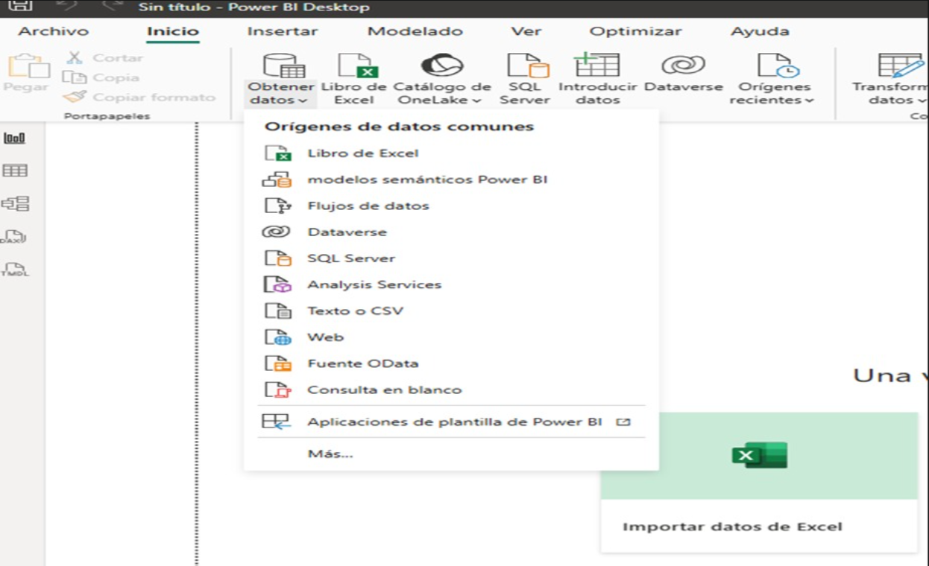
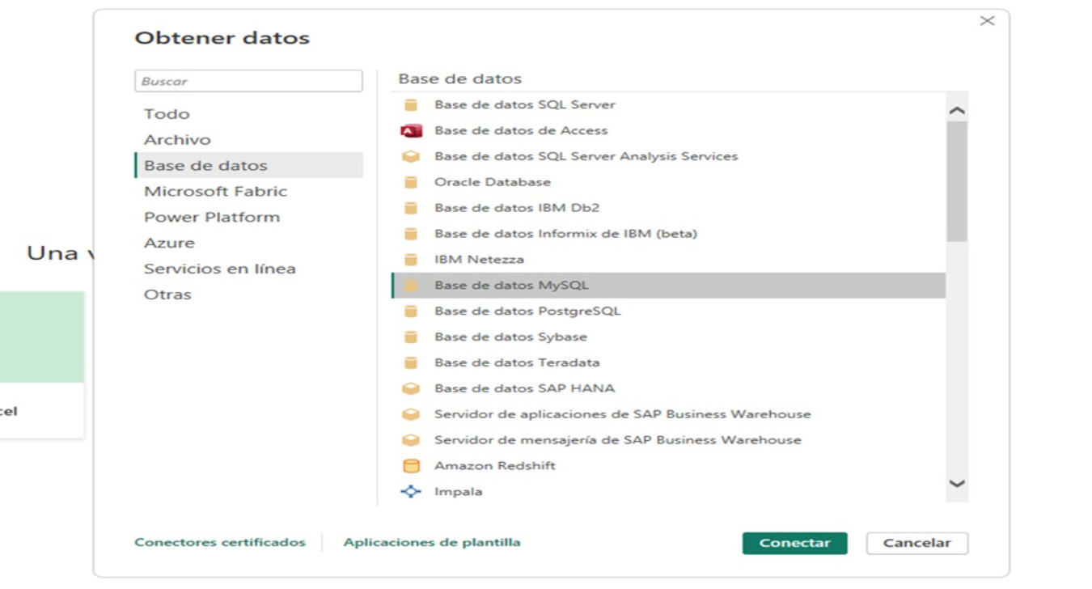
Paso 1. Acceder a la opción Obtener datos
Se inició Power BI Desktop y se seleccionó la opción Obtener datos desde la pestaña Inicio.
Se hizo clic en Más... para visualizar el listado completo de conectores disponibles.
Este paso permite seleccionar el origen desde el cual se importarán los datos al proyecto.
Paso 2. Seleccionar la base de datos MySQL
En la ventana Obtener datos, se seleccionó la categoría Base de datos.
Se eligió el conector Base de datos MySQL como origen de la información.
Finalmente, se hizo clic en Conectar para establecer la comunicación entre Power BI y la base de datos MySQL alojada en localhost.

Slide 2
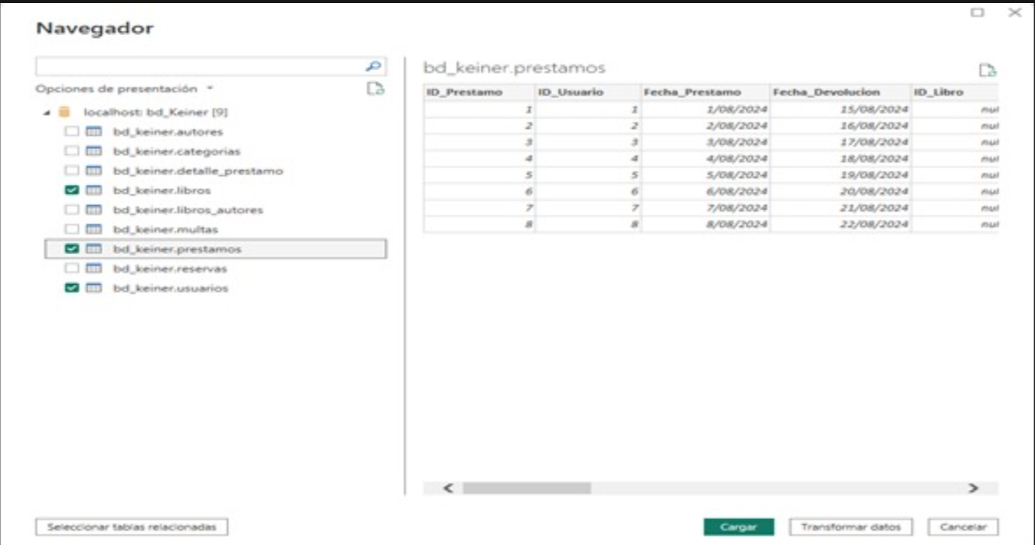
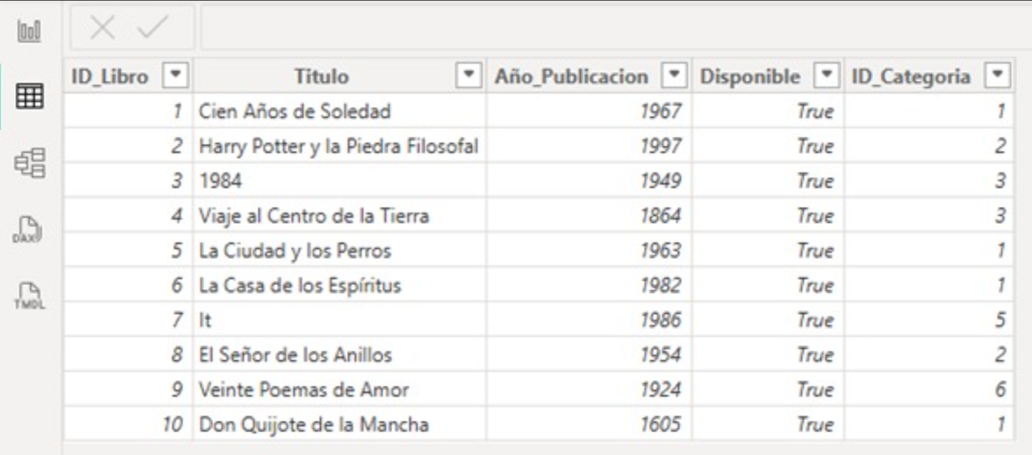
Paso 3. Seleccionar y cargar las tablas de la base de datos
En el Navegador de Power BI se visualizaron las tablas disponibles de la base de datos MySQL.
Se seleccionaron las tablas necesarias para el análisis, como Usuarios, Libros y Préstamos.
Power BI mostró una vista previa de los registros para verificar que la información fuera correcta.
Finalmente, se hizo clic en Cargar para importar las tablas al modelo de datos.
Paso 4. Verificar la información importada
Una vez cargadas las tablas, Power BI mostró los datos en la Vista de Datos.
Se verificó que los registros y las columnas se hubieran importado correctamente.
Esta vista permite revisar la información antes de crear relaciones, realizar transformaciones o diseñar visualizaciones.

Slide 3
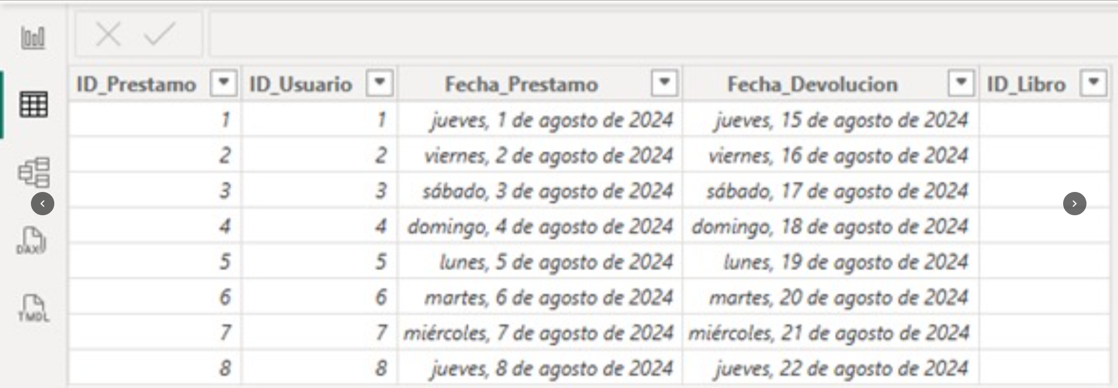
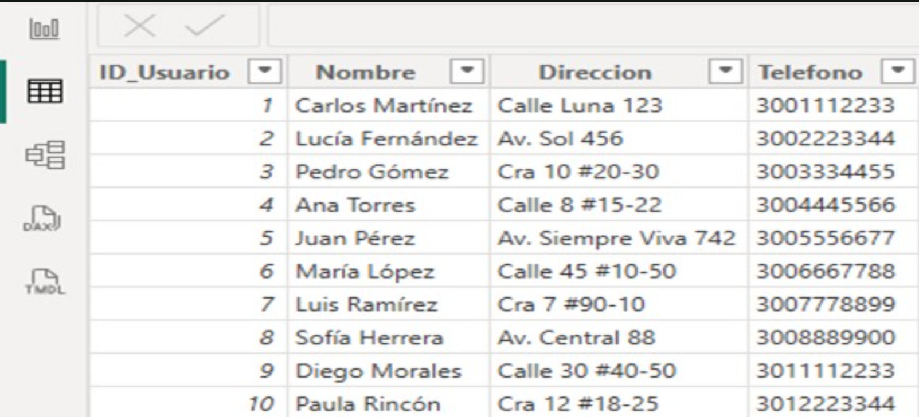
Paso 5. Verificación de las tablas importadas
Se revisó la tabla Préstamos para
comprobar que los registros y las fechas de préstamo y devolución se hubieran importado correctamente.
Posteriormente, se verificó la tabla Usuarios, confirmando que la información de los empleados, como el nombre, dirección y teléfono, estuviera completa.
Esta validación garantiza que los datos se encuentren correctamente cargados antes de establecer las relaciones entre las tablas y realizar el análisis en Power BI.

